Slide 1
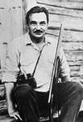
В.В.Бианки Творчество писателя
Продолжение

Slide 2
Знаменитая Лесная газета
Чтение для детей
1927 год

Slide 3
Первый опубликованный детский рассказ Бианки – Чей нос лучше?
Герои рассказа - птицы
Дата публикации -1923 год

Slide 4
Бианки написал более 30 сказок о природе

Slide 8
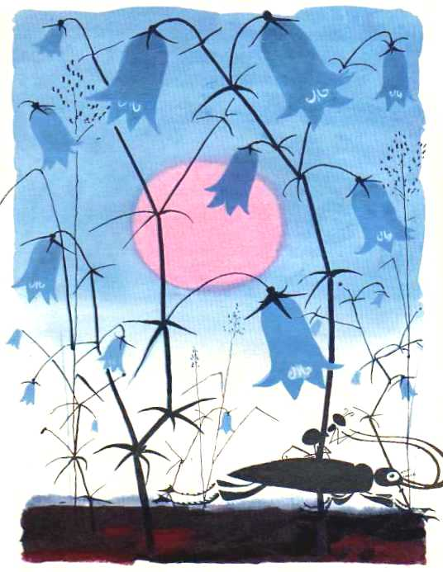

Slide 10
Бийский краеведческий музей имени Виталия Бианки

Slide 11
Дом писателя-натуралиста на набережной Волге

Slide 12
Журнал «Мурзилка» с рассказами Виталия Бианки
«Мурзилка» 1954 год
Рассказы В.Бианки

Slide 13
За 35 лет творческой работы Бианки создал более 300 рассказов, сказок, повестей, очерков и статей. Всю жизнь он вел дневники и натуралистические заметки, отвечал на множество читательских писем.

Slide 14
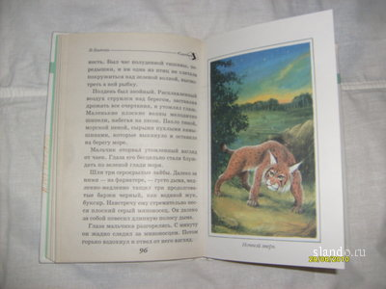
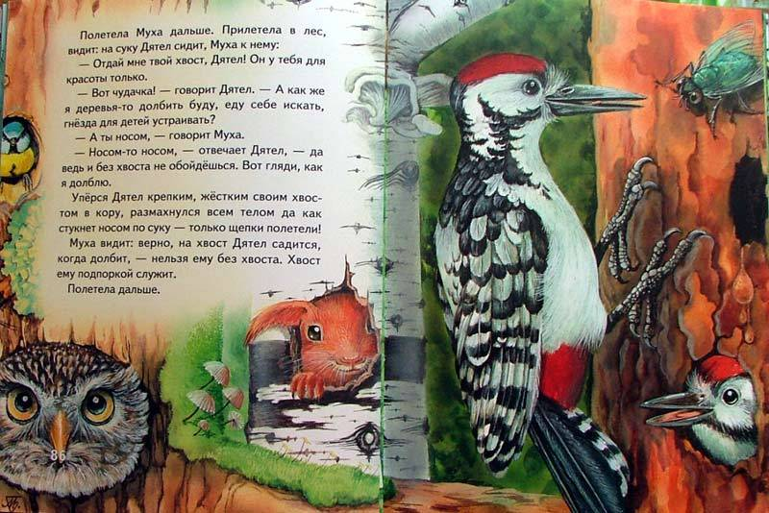
К
Н
И
Г
И
Д
Е Т Я М

Slide 15
Незадолго до смерти Бианки писал в предисловии к одной из своих книг: «Я всегда старался писать свои сказки и рассказы так, чтобы они были доступны и взрослым. А теперь понял, что всю жизнь писал и для взрослых, сохранивших в душе ребенка».

Slide 16
Дом, где жил и работал писатель Виталий Бианки.

Slide 17
В доме, в котором писатель жил с 1924-го по 1959-й год, и сейчас проживают его потомки
Васильевский остров в доме № 58 на 3-ей линии.

Slide 18
Благодарю за внимание!
Учитель начальных классов
Даудова Марина Петровна

